Slide 1



X
NE US
PROJETO
Mar-2024
Conectando Processos, Acelerando Resultados, Garantindo Excelência.

Slide 2

PRINCÍPIOS
INEGOCIÁVEIS
ESTAMOS AQUI PARA FAZER MELHOR QUE TODOS.
FOCAMOS A INOVAÇÃO CONSTANTEMENTE.
SÓ ACREDITAMOS NO SIMPLES.
SOMENTE ENTRAMOS NO MERCADO EM QUE PODEMOS FAZER UMA CONTRIBUIÇÃO SIGNIFICATIVA.
TEMOS FOCO.
ACREDITAMOS NA COLABORAÇÃO MÚTUA DOS NOSSOS GRUPOS.
NÃO ACEITAMOS NADA QUE ESTEJA ABAIXO DO NÍVEL DE EXCELÊNCIA.
SOMOS HUMILDES E HONESTOS PARA ADMITIR NOSSOS ERROS.
SOMOS CORAJOSOS O SUFICIENTE PARA MUDARMOS QUANDO NECESSÁRIO.
SOMOS FELIZES COM O QUE FAZEMOS.

Slide 3

CONTEXTO
HISTÓRICO
Em 2020 implementamos o pipeline Robbyson > AeC. Este é o processo que alimenta com dados a Excelência Operacional.
À época, tínhamos 16.000 HC, mensurados por 12 indicadores em média. Processávamos cerca de 5 milhões de registros por mês.
4 anos depois, em 2024, são 50.000 HC com 25 indicadores em média. Cerca de 21 milhões de registros mensais.
Em 2020
Rotina diária: D-45
Rotina final de semana: D-90
Em 2024
Rotina diária: D-10
Rotina final de semana: D-45
3x mais HC
2x mais indicadores mensurados
4x mais volume de dados processados

Slide 4
ADAPTAÇÃO
AO RÁPIDO CRESCIMENTO
Desde então, implementamos algumas melhorias internamente e também em parceria com os times de Data Management, Robbyson e Sistemas.
Data Management:
Monitoramento da alimentação de dados e resultados
Adaptação de range de rotina
Robbyson:
Adaptação de range de rotina
Redução de redundâncias de reprocessamento
Monitoramento do ambiente de retorno
Excelência Operacional:
Reestruturação da arquitetura do banco de dados, reduzindo uso de CPU e Memoria de Servidor, e redução de consumo de storage.
Ajuste de range para manutenção do tempo de processamento ao longo do tempo
Ano | Diária | Semanal
2018 | 45 | 90
2019 | 45 | 90
2020 | 15 | 45
2021 | 15 | 45
2022 | 15 | 45
2023 | 10 | 45
2024 | 10 | 45

Slide 5
ADAPTAÇÃO
AO RÁPIDO CRESCIMENTO
Tabela de performance
Para um processo mais rápido e eficiente, aplicamos uma etapa de engenharia, ETL, e também replicamos apenas as 25 colunas essenciais, das 69.
Retorno RBY Public.performance
69 colunas
Tipo de dados dominante: VarChar
Réplica AEC: rby.performance
25 colunas (36% das disponíveis)
Tipo de dados dominante: Int
column_name | data_type
site_peso | smallint
segmento_peso | smallint
id_grupo | smallint
cliente_peso | smallint
id_indicador | smallint
consultor_autonomo_peso | smallint
data_atualizacao | datetime
senioridade_peso | smallint
operacao_peso | smallint
self_peso | smallint
data | date
identificacao_gerente | varchar
chave_externa_gerente | varchar
nome_gerente | varchar
identificacao_gerente_executivo | varchar
chave_externa_gerente_executivo | varchar
nome_gerente_executivo | varchar
identificacao_diretor_de_atendimento | varchar
chave_externa_diretor_de_atendimento | varchar
nome_diretor_de_atendimento | varchar
identificacao_diretor | varchar
chave_externa_diretor | varchar
nome_diretor | varchar
identificacao_presidente | varchar
chave_externa_presidente | varchar
nome_presidente | varchar
identificacao_conselheiro | varchar
chave_externa_conselheiro | varchar
nome_conselheiro | varchar
cliente | text
site | text
operacao | text
segmento | text
nome_indicador | varchar
resultado | varchar
fator | varchar
resultado_calculado | varchar
percentual_atingimento | varchar
meta | varchar
ganho | varchar
max_ganho | varchar
nome_grupo | varchar
nome_nivel | varchar
identificacao_gerente_jr | varchar
chave_externa_gerente_jr | varchar
nome_gerente_jr | varchar
identificacao_gerente_pl | varchar
chave_externa_gerente_pl | varchar
nome_gerente_pl | varchar
identificacao_gerente_sr | varchar
chave_externa_gerente_sr | varchar
nome_gerente_sr | varchar
fator_1 | varchar
fator_2 | varchar
fator_3 | varchar
fator_4 | varchar
consultor_autonomo | text
senioridade | text
self | text
identificacao | varchar
chave_externa | varchar
nome_usuario | varchar
nome_nivel_hierarquia | varchar
identificacao_supervisor | varchar
chave_externa_supervisor | varchar
nome_supervisor | varchar
identificacao_coordenador | varchar
chave_externa_coordenador | varchar
nome_coordenador | varchar
Coluna | datatype_retorno | datatype_aec
data | date | date
chave_externa | varchar | int
nome_nivel_hierarquia | varchar | tinyint
chave_externa_supervisor | varchar | int
chave_externa_coordenador | varchar | int
chave_externa_gerente_executivo | varchar | int
chave_externa_diretor_de_atendimento | varchar | int
chave_externa_diretor | varchar | int
segmento | text | varchar(150)
id_indicador | smallint | smallint
nome_indicador | varchar | varchar(100)
resultado | varchar | float
fator | varchar | float
resultado_calculado | varchar | float
percentual_atingimento | varchar | float
meta | varchar | float
ganho | varchar | smallint
max_ganho | varchar | smallint
id_grupo | smallint | tinyint
chave_externa_gerente_jr | varchar | int
chave_externa_gerente_pl | varchar | int
chave_externa_gerente_sr | varchar | int
fator_2 | varchar | float
fator_3 | varchar | float
fator_4 | varchar | float

Slide 6


DATAFLOW
Shared server
Dedicated server
Dedicated server
Shared server
processamento
processo
endpoint
coletagem
processamento árvore
administrativo
retorno (endpoint)
Coletagem
processamento
AEC – Excelência Operacional
Data MGMT
robbyson
Excelência Operacional
D-10
D-45
00:15:00
01:00:00
11:00:00
48:00:00
00:30:00
04:00:00
Delay
D-1
D-2
D-2
Razão
tempo
( 2% )
( 90% )
( 8% )
Pontos de oportunidade conhecidos:
Recebimento e alimentação de base clientes
Pontos de oportunidade conhecidos:
Tempo de processamento total
Pontos de oportunidade conhecidos:
Ocupação Servidor

Slide 7

DATAFLOW
Áreas de negócio
Excelência Operacional
Processos Corporativos

Slide 8
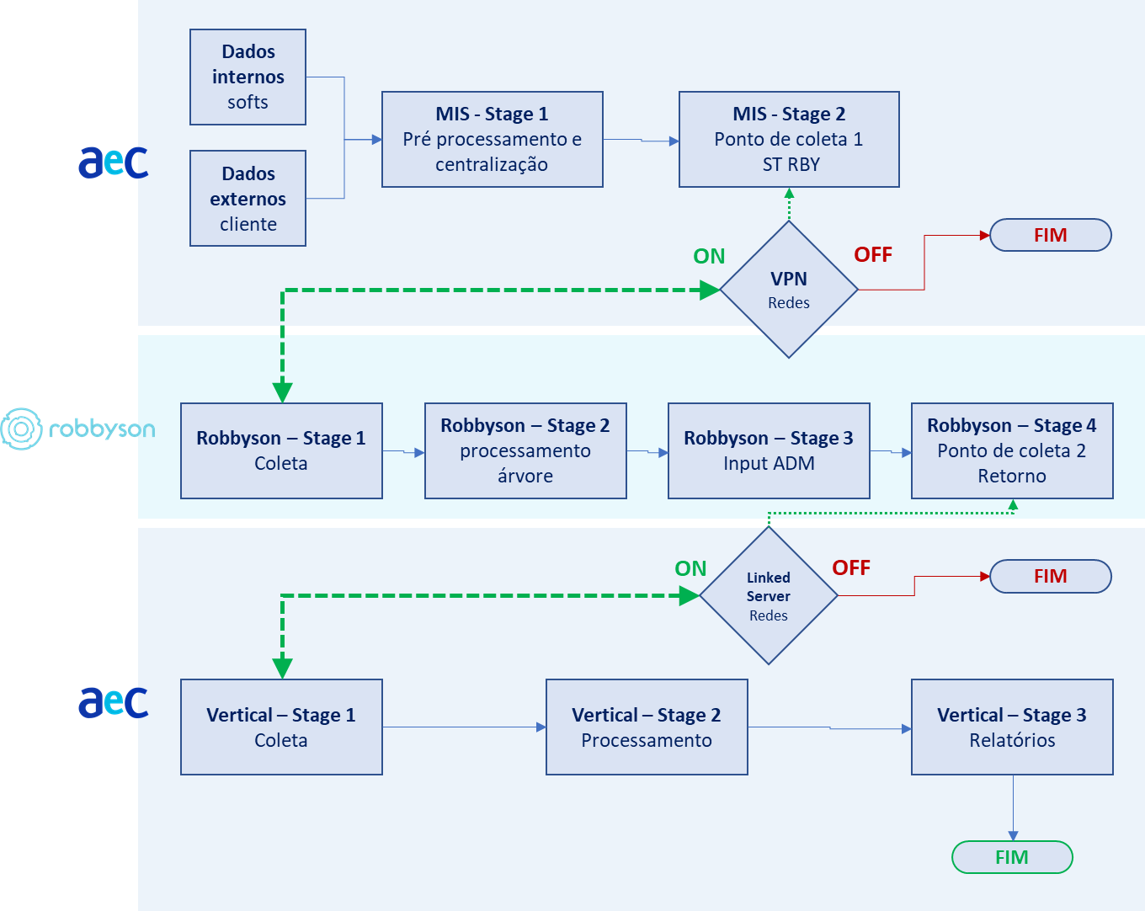
DATAFLOW
MIS
ROBBYSON
VERTICAL

Slide 9

ACIONAMENTOS ROBBYSON
Por incidentes em rotinas desde jan/23
Função | Rotina | Banco de Retorno
2023-01 | 3 | 1
2023-02 | 4 | 1
2023-03 | 2 | 1
2023-04 | 1 | 1
2023-05 | 4 | 1
2023-06 | 6 | 2
2023-07 | 3 | 1
2023-08 | 2 | 1
2023-09 | - | 1
2023-10 | - | 1
2023-11 | - | 3
2023-12 | - | 5
2024-01 | - | 2
2024-02 | - | 7
2024-03 | - | 1
Destaques:
Maior parte dos incidentes de banco de retorno são relativos à rotinas de final de semana (D-45)
Oportunidade em comunicação quanto a atrasos no início ou término de rotina
Higienização de colunas redundantes do retorno (tabelas grandes)

Slide 10
PILARES
DATA
MANAGEMENT
EXCELÊNCIA
OPERACIONAL
ROBBYSON
Time
Guilherme Gonçalves
Douglas Sales
Alexandre Vianna
Lucas Augusto
Osvaldo Fonseca
Ingrid Suellen
Danilo Cabral
Francisco Assis
Arthur Filho
Davi Brito
Gabrielle Mello
Processos
Múltiplas fontes de dados
Pré Processamento
Indicadores
Coleta AeC
Processamento de Grupos
Alimentação Árvore
Alimentação Relatórios
Alimentação Retorno
Réplica Robbyson
Arquitetura de Dados
Enriquecimento de Dados
Replicações internas
Retroalimentação Áreas de Negócio
Processos Corporativos
Alimentação Relatórios e Dashboards

Slide 11

ESCOPO
RISCOS
Entendimento do Cenário Atual: Análise detalhada do fluxo de dados atual entre a AeC e a Robbyson.
Melhorias com Engenharia: Uso de práticas de Arquitetura e Engenharia para otimizar a integração e o processamento de dados.
Redução do Tempo de Processamento: Aplicação de técnicas de otimização dos pipelines para diminuir significativamente o tempo de processamento.
Indisponibilidades de dados devido a falhas de integração de dados
Indisponibilidades na plataforma
Travamentos
Pipeline de Dados Bilateral entre AeC e Robbyson, que envolve diversos subprocessos críticos de alto impacto operacional e estratégico.
FELIPE CAMPOS VIEIRA
Excelência Operacional – Executivo
GABRIELLE SUELI FONSECE DE MELLO
Excelência Operacional – Gerente
DANILO DE MEDEIROS CABRAL
Excelência Operacional – Coordenador Sênior
PREMISSAS
Revisão do Pipeline e ETL: Expectativa de que as rotinas de sejam revistas para garantir a compatibilidade e eficiência.
Avaliar Colunas Disponíveis: Verificação das colunas de dados disponíveis e suas respectivas utilidades na nova arquitetura.
Aplicação de Engenharia e Arquitetura de Dados
FORA DO ESCOPO
A definir
RESTRIÇÕES
Arquitetura backend Robbyson: Compatibilidade com a arquitetura universal do backend Robbyson é mandatória, limitando as possíveis alterações e implementações.

Slide 12

ACIONAMENTOS ROBBYSON
Por incidentes em funcionalidades desde jan/23

Slide 13



INFRA
HOJE
PROPOSTA
MIS
PRIMNO 1
TELECOM
PRIMNO 3
PRIMNO
PESSOAS
PLANEJAMENTO
QUALIDADE
MELHORIA CONTINUA
OPERAÇÕES
VERTICAL
OUTROS
QUALIDADE
MELHORIA CONTINUA
VERTICAL
VANTAGENS
PONTOS DE ATENÇÃO
Menor concorrência e maior performance e armazenamento, o que se traduz em novas possibilidades para trabalhar dados e torna possível análises e estudos mais avançados, que exigem maior esforço de processamento.
O primno3 será “aliviado” e se tornará muito mais produtivo do que atualmente.
Armazenamento Total: 3 TB
Livre em 06/fev: 0 GB
Livre após ações VR: ~170 GB
Concorrência: Alta
Estabilidade: Baixa
Entre fevereiro e março de 2023 o servidor colapsou causando paralização das atividades das áreas e rotinas de alimentação de Robbyson.
Foi incluído um +1 storage (500GB) como sobrevida, que está em uso até então
PRIMNO 2
SISTEMAS

Slide 14

SUGESTÃO 1
MIS
PRIMNO 1
PRIMNO 3
TELECOM
PRIMNO X
PRIMNO
PESSOAS
PLANEJAMENTO
OPERAÇÕES
OUTROS
QUALIDADE
MELHORIA CONTINUA
VERTICAL
VANTAGENS
Menor concorrência e maior performance e armazenamento, o que se traduz em novas possibilidades, e torna possível análises e estudos mais avançados, que exigem maior esforço de processamento, além de menor recorrência de falhas gerais.
O primno3 será “aliviado”, beneficiando também as demais áreas e processos que permanecem nele “linkados”.
PRIMNO 2
SISTEMAS
DESVANTAGENS
Custo aquisição
Processo de migração entre servidores

Slide 15
SUGESTÃO 2
PRIMNO 1
MIS
QUALIDADE
MELHORIA CONTINUA
VERTICAL
TELECOM
VANTAGENS
PRIMNO
Sem custo aquisição de novo hardware
“Alívio” primno3
PRIMNO 3
DESVANTAGENS
Processo de migração entre servidores
Maior ocupação e concorrência com processos MIS que alimentam a Robbyson
PESSOAS
PLANEJAMENTO
OPERAÇÕES
OUTROS
PRIMNO 2
SISTEMAS

Slide 16

SUSTENTATIBILIDADE
DADOS
Mar-2024
ROBBYSON
dataflow - data processing – business intelligence

